Slide 1
Oppfølging av arbeidsmiljøundersøkelsen i egen virksomhet
«En selvstendig, effektiv og
nyskapende kommunesektor»

Slide 2
Hvordan kan vi gjennomføre oppfølgingsmøte i egen virksomhet eller enhet?
Presentasjonsmal som kan brukes i oppfølgingsmøte med medarbeidere

Slide 3

Hensikten med møtet
Gå gjennom resultatene og få en felles forståelse av hvordan vi opplever arbeidsmiljøet vårt
Bli enige om tiltak som bidrar til at vi ivaretar det positive og utvikler forbedringsområder ved arbeidsmiljøet vårt
Foto: Pexels

Slide 4

Forslag til kjøreregler for møtet
Det skal være trygt å dele, og alt som sies her holdes internt
Vi tar et felles ansvar for at alle skal få komme til orde
Vi møter hverandre med respekt
Alle synspunkter er like viktige
Vi fokuserer på det vi kan påvirke sammen
Foto: Pexels

Slide 5
Forslag til agenda for oppfølgingsmøte
1. Velkommen og oppstart 10 min.
2. Presentasjon og refleksjon omkring resultatene 30 min.
3. Områder vi ønsker å bevare og forbedre 40 min.
Pause 10 min.
4. Diskusjon – hva bør vi gjøre (tiltak)? 40 min.
5. Prioritere tiltak og utarbeide oppfølgingsplan 30 min.

Slide 6
Plan for oppfølgingsmøtet: slik skal vi jobbe i dagens møte
Oppstart og presentasjon av resultater
Bli enige om områder vi ønsker å bevare og forbedre
Diskutere hva vi bør gjøre (tiltak)
Planlegging av tiltaksarbeid
40 min.
40 min.
40 min.
30 min.

Slide 7
Presentasjon av resultatene
Her kan du legge inn resultatene fra undersøkelsen som skal presenteres
Hvis din enhet ikke har mottatt egne resultater kan du ta utgangspunkt i resultatene for overordnet enhet.

Slide 8
Refleksjon og spørsmål til presentasjonen
Spørsmål
Hva er gjenkjennelig/ overraskende?
Hva trenger jeg å spørre om for å sikre at jeg forstår resultatene?
2 min.
8 min.
Individuelt
I plenum

Slide 9
Plan for oppfølgingsmøtet: slik skal vi jobbe i dagens møte
Oppstart og presentasjon av resultater
Bli enige om områder vi ønsker å bevare og forbedre
Diskutere hva vi bør gjøre (tiltak)
Planlegging av tiltaksarbeid
40 min.
40 min.
40 min.
30 min.

Slide 10
Diskusjon og prioritering av bevarings- og forbedringsområder
Tenk gjennom individuelt og diskuter i grupper:
Hva er de 1-2 viktigste områdene vi skal bevare, og hva er de 1-2 viktigste områdene vi skal forbedre?
Se flere diskusjonsspørsmål på neste lysark
Felles prioritering
Prioriter 1-2 bevaringsområder og 1-2 forbedringsområder som vi ønsker å jobbe videre med
5 min.
Individuelt
20 min.
I grupper
15 min. i plenum

Slide 11
Spørsmål til diskusjon av bevarings- og forbedringsområder
Bevaringsområder
Hva er de 1-2 viktigste områdene vi ønsker å bevare ved arbeidsmiljøet vårt?
Hvorfor er dette viktige områder å bevare?
Hva gjør vi i dag for at dette fungerer godt?
Forbedringsområder
Hva er de 1-2 viktigste områdene vi ønsker å forbedre ved arbeidsmiljøet vårt?
Hvorfor er dette er viktige områder å forbedre?
Hvilken risiko kan det ha for arbeidsmiljøet vårt hvis vi ikke forbedrer disse områdene?

Slide 12
Plan for oppfølgingsmøtet: slik skal vi jobbe i dagens møte
Presentasjon og refleksjon rundt resultatene
Bli enige om områder vi ønsker å bevare og forbedre
Diskutere hva vi bør gjøre (tiltak)
Planlegging av tiltaksarbeid
40 min.
40 min.
40 min.
30 min.
Notes:
Legge inn en beskrivelse av dette trinnet:

Slide 13
Diskusjon av tiltak for bevarings- og forbedringsområder
Tenk gjennom individuelt og diskuter i grupper:
Hva er de 1-2 viktigste områdene vi skal bevare, og hva er de 1-2 viktigste områdene vi skal forbedre?
Se flere diskusjonsspørsmål på neste lysark
Felles oppsummering
Oppsummer diskusjonen knyttet til tiltak for prioriterte bevarings- og forbedringsområder
5 min.
Individuelt
20 min.
I grupper
15 min. i plenum

Slide 14
Spørsmål til diskusjon av tiltak for bevarings- og forbedringsområder
Spørsmål til prioriterte bevaringsområder
Hva gjør at det fungerer godt på disse områdene i dag?
Hva bør vi fortsette med, slutte med eller gjøre annerledes for å ta vare på det som fungerer godt?
Spørsmål til prioriterte forbedringsområder
Hva gjør at dette ikke fungerer slik vi ønsker det i dag?
Hva bør vi begynne med, slutte med eller gjøre annerledes for at dette skal fungere bedre?
Er det forhold som må løftes til et høyere nivå i organisasjonen?

Slide 15
Plan for oppfølgingsmøtet: slik skal vi jobbe i dagens møte
Presentasjon og refleksjon rundt resultatene
Bli enige om områder vi ønsker å bevare og forbedre
Diskutere hva vi bør gjøre (tiltak)
Planlegging av tiltaksarbeid
40 min.
40 min.
40 min.
30 min.

Slide 16
Prioriter tiltak og utarbeid plan for oppfølging
Ta utgangspunkt i diskusjonen av tiltak for bevarings- og forbedringsområder fra forrige gruppearbeid.
Tenk gjennom og diskuter: Hva er de 2-3 viktigste tiltakene vi bør jobbe med i arbeidshverdagen fremover?
Bli enige om 2-3 prioriterte tiltak
Begynn på utfylling av en oppfølgingsplan (se mal på neste lysark).
Avtal hvem som har ansvaret for å ferdigstille oppfølgingsplanen og presentere et forslag i et senere møte.
15 min.
I grupper
15 min. i plenum

Slide 17
Hvordan kan vi finne frem til relevante tiltak og lage en god oppfølgingsplan?
Tips og råd til lederens forberedelse

Slide 18
Tiltaksarbeid – noen råd og tips
Begrens antall tiltak – maks 2–3
Utarbeid tiltak for bevarings- og forbedringsområder
Fokuser på det dere selv kan påvirke i hverdagen
Lag en enkel oppfølgingsplan med ansvar og tidsfrister

Slide 19
Tiltaksarbeid – kjennetegn på gode tiltak
Tiltakene bør:
Oppleves som relevante for medarbeiderne
Være konkrete og tydelige
Være realistiske med tanke på tid og ressurser
Være målbare og mulig å evaluere
Husk:
Både leder og medarbeidere har et ansvar for å gjennomføre tiltakene

Slide 20
Oppfølging av tiltak
For at tiltakene skal ha effekt må de iverksettes, følges opp og evalueres
Som leder har du et særskilt ansvar for å sikre at dette skjer.
NB: Sørg for at oppfølgingsplanen inneholder frister for når tiltakene skal iverksettes og når de skal evalueres
Tiltak som ikke har ønsket effekt bør avvikles, og man bør vurdere om det er behov for andre tiltak for å redusere risiko eller bevare positive forhold ved arbeidsmiljøet.

Slide 21
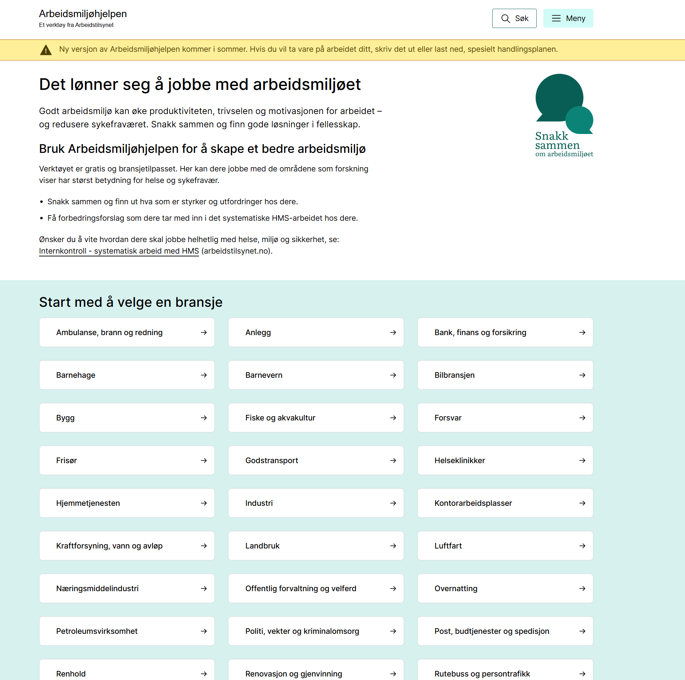
Nyttige ressurser for tiltaksarbeid
Arbeidstilsynet har utviklet en nyttig ressurs for tiltaksarbeid, kalt Arbeidsmiljøhjelpen
Her finner dere ressurser for arbeidsmiljøarbeid tilpasset ulike typer arbeidsplasser
Velg først bransje (f.eks. barnehage, barnevern, hjemmetjenesten, sykehjem, undervisning grunnskole, kontorarbeidsplasser).
Velg deretter tema (f.eks. «organisering av arbeidet»).
Deretter får dere opp en liste over typiske arbeidsmiljøutfordringer knyttet til temaet dere har valgt.
Dere får også opp forslag til tiltak dere kan vurdere eller bruke til inspirasjon for å lage egne tiltak.
Skjermbilde: Arbeidsmiljøhjelpen, utviklet av Arbeidstilsynet (hentet 4. august 2026). Lenke: Arbeidsmiljøhjelpen

Slide 22
Eksempler på gode tiltak
Det kan være utfordrende å komme frem til gode tiltak.
For å hente inspirasjon kan dere bruke Arbeidsmiljøhjelpen, utviklet av Arbeidstilsynet.
På Arbeidsmiljøhjelpen finner dere ressurser for arbeidsmiljøarbeid tilpasset ulike typer arbeidsplasser
Velg først bransje (f.eks. barnehage, sykehjem, undervisning grunnskole, osv.). Velg deretter tema (f.eks. organisering av arbeidet).

Slide 23
Hvordan kan vi finne frem til relevante tiltak og lage en god oppfølgingsplan?
Maler til bruk i oppfølgingsmøte med medarbeidere

Slide 24
Mal for å prioritere forslag til tiltak – til utskrift
Tiltak for å forbedre arbeidsmiljøet kan variere ut fra hvor mye innsats de krever og hvor stor effekt man forventer at de vil ha.
Dere kan bruke malen til høyre til å prioritere hvilke tiltak dere ønsker å jobbe med fremover.
Lav innsats Høy innsats
«Gjennomfør»:
«Utforsk nærmere»:
Liten effekt Stor effekt
«Gjør det senere»:
«Unngå»:

Slide 25
Mal for å prioritere forslag til tiltak – til å skrive inn i PPT
Tiltak for å forbedre arbeidsmiljøet kan variere ut i fra hvor mye innsats de krever og hvor stor effekt man forventer at de vil ha.
Dere kan bruke malen til høyre til å prioritere hvilke tiltak dere ønsker å jobbe med fremover.
Lav innsats Høy innsats
«Gjennomfør»:
Skriv inn her
«Utforsk nærmere»:
Skriv inn her
Liten effekt Stor effekt
«Gjør det senere»:
Skriv inn her
«Unngå»:
Skriv inn her

Slide 26
Mal for oppfølgingsplan
Gruppe/enhet | Fyll inn
Leder | Fyll inn
Hvilket område skal vi forbedre? | Hvordan ser dette ut når vi har lykkes? | Tiltak: Hva gjør vi for å bevege oss i riktig retning? | Ansvar |  | Frist
 |  |  | Leders ansvar | Medarbeideres ansvar

Slide 27
Takk for oss

